Slide 1
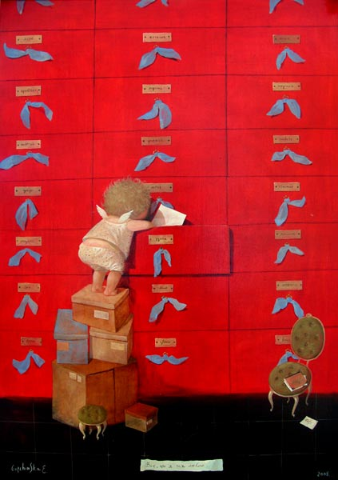
Концептуальна каталогізація
Зарванська І. В. Бібліотека ВДПУ
ім. М. Коцюбинського

Slide 2
Бібліотека чи Інтернет?
ранжування, кешування, оперативність,
інтерактивність, багатомовність,
великі масиви інформації, інтеграція та
випадання,повтори,фінансові витрати
точність, цінність, релевантність, повнота,
організація знань,збереження ресурсів,
взаємозв’язок з іншими ІПС, недостатність
методичного та фінансового забезпечення

Slide 3
Документи Міжнародної Федерації бібліотечних асоціацій та установ, IFLA
Декларація про міжнародні правила каталогізації
FRBR Функціональні вимоги до бібліографічних записів
FRAD Функціональні вимоги до авторитетних даних
FRSAD Функціональні вимоги до авторитетних предметних даних
RDA Опис ресурсу та доступ

Slide 4
Бібліографічний універсум (бібліотечні, музейні, архівні колекції), клас матеріалу
Текст
Карти
Рукописи
Твори образотворчого мистецтва
Ноти
Аудіовидання
Відеовидання
Електронні видання
“Віддалений” доступ до ресурсу
Інші
Notes:
Spiral Galaxy NGC 3370, Home to Supernova Seen in 1994
from NASA HubbleSite.org/gallery/album/gallery_collection
Our bibliographic universe is not just books, but rather many galaxies and worlds of content packaged in various information carriers.
For example, the content of a visual image can be captured on a carrier like film, or on a YouTube moving image viewable online; another type of content is sound, that can be recorded as notation in printed scores or captured as MP3 files that carry that content to play on an iPod; or we have content that can be constantly changing like that on some Web pages. FRBR describes the bibliographic universe of all of the things that libraries include in our collections or things we want to make known to our users. All types of materials, including the digital.

Slide 5
Принципи каталогізації
зручність
точність
економічність
стандартизація
значимість
достовірність
достатність
представляти як представляє себе об’єкт
інтеграція

Slide 6
Завдання користувача
Знайти
Ідентифікувати
Вибрати
Отримати доступ до знань
Notes:
Spiral Galaxy NGC 3370, Home to Supernova Seen in 1994
from NASA HubbleSite.org/gallery/album/gallery_collection
Our bibliographic universe is not just books, but rather many galaxies and worlds of content packaged in various information carriers.
For example, the content of a visual image can be captured on a carrier like film, or on a YouTube moving image viewable online; another type of content is sound, that can be recorded as notation in printed scores or captured as MP3 files that carry that content to play on an iPod; or we have content that can be constantly changing like that on some Web pages. FRBR describes the bibliographic universe of all of the things that libraries include in our collections or things we want to make known to our users. All types of materials, including the digital.

Slide 7
Каталогізація
Процес створення БЗ на всі види матеріалів, певних метаданих, з точками доступу до інформаційних ресурсів, який забезпечує ефективне функціонування бібліотечного ЕК, відображаючи бібліографічні зв’язки в контексті моделі, максимально задовольняючи пошукові потреби користувачів, взаємодіючи з іншими ІПМ, використовуючи технологію пов’язаних даних

Slide 8
Каталогізація
Описова
Змістова
Створює описові дані і нетематичні точки доступу
Формує масив дескрипторів, ключових слів , класифікаційних кодів, предметних рубрик, індексів як точок доступу
Notes:
FRBR stands for Functional Requirements for Bibliographic Records.
It was created by the International Federation of Library Associations and Institutions during the 1990’s and the text of the report on FRBR was published by IFLA in 1998.
There is an FRBR Review Group within IFLA that maintains the conceptual model and help spread the word about applying the model around the world.
I was one of the consultants who helped develop the model.

Slide 9
Алгоритм змістової каталогізації в е-просторі
Контент-аналіз об’єкта індексування
Вибір інформаційних компонентів
Позначення основних понять лексичними одиницями (ЛО) інформаційно-пошукових мов (ІПМ)
Присвоєння кодів (набору символів), предметних рубрик, ключових слів, дескрипторів як точок доступу
Перенесення індексів у поля БЗ
Notes:
I hope today I can help you see what FRBR is, why we need it, and how we can use it for better systems to find information resources and to display information about them in the future.

Slide 10
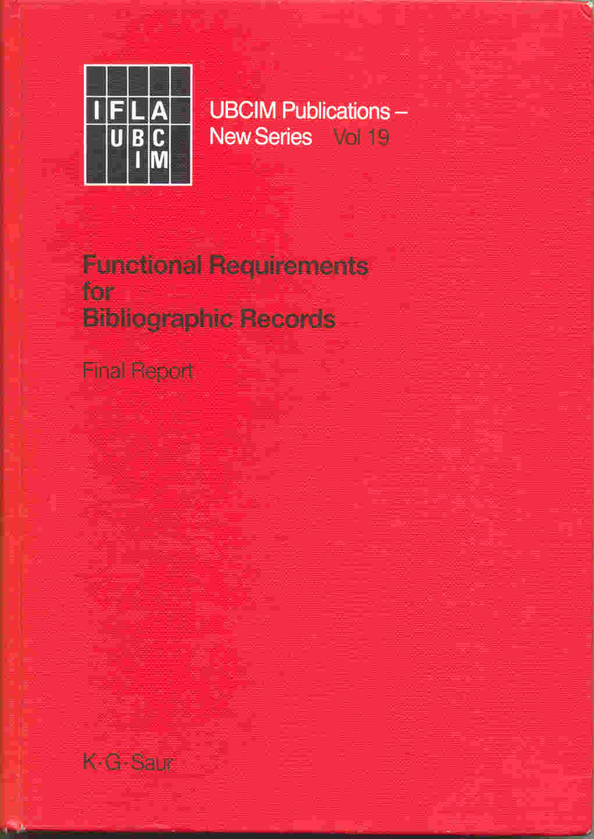
Модель FRBR
Функціональні вимоги до бібліографічних записів
Notes:
10
OK, the Functional Requirements for Bibliographic Records or FRBR - has been around now for 11 years, and you’re probably still not quite sure what it is and what it means for the future of libraries.
– Well, you’ve come to the right place to find out,

Slide 11
Модель сутність-зв’язок(Entity- Relationship (ER- Model)
Сутності
Зв’язки
Атрибути
Зв’язок
Одна сутність
Інша сутність
Notes:
11
11
We can diagram the model using <click> boxes for the entities that are <click> connected by arrows to show the relationships <click> with other entities.

Slide 12
Сутності FRBR
Твір Група 1
Вираження
Втілення
Примірник
Особа, організація Група 2
Рід
Концепція Група з
Предмет
Подія
Місце
Notes:
12
12
So those are the group 1 entities that make up our bibliographic resources in our libraries, archives, and museums
The ideas or works
The way those ideas are expressed or performed as expressions
The recorded or captured expressions that we call manifestations,
And the individual examples or copies that we call items
– we’ll see in a moment why these are helpful to specifically identify.
But remember I said there are 3 groups of entities in the FRBR model.

Slide 13
FRBR
Сутності Групи 1
твір
реалізовано
через
вираження
проявлено у
втілення
є екземпляром
примірник
Notes:
13
13
The relationships inherent among the Group 1 entities are shown here –
A work is realized through and expression – that’s a relationship.
An expression is embodied in a manifestation – that’s a relationship.
A manifestation is exemplified by an item – that’s a relationship.
These entities in this set of relationships are all present when we hold an item in our hand (like this copy of Joyce Cary’s “The Horses’ Mouth” – it is an item - one copy of a manifestation – this book - that embodies, captures, or records an expression – in the English language - of a work (The Horses’ Mouth” ) that was created by Joyce Cary. This is a bibliographic resource and it embodies the English language expression of the work, The Horses’ Mouth.
I’m now holding another item in my hand that is a videocassette (a manifestation) of the movie version of The Horses’ Mouth (work). Is that making sense?

Slide 14
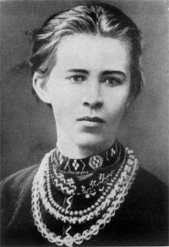
Тримаючи в руках книгу Лесі Українки «Лісова пісня», можемо говорити про один примірник втілення (фізичного видання) та вираження (написання) драми-феєрії, що є формою твору геніальної української письменниці

Slide 15
Фундаментальна основа
моделі FRАD
бібліографічні сутності
відомий під
імена та/або ідентифікатори
основа для
контрольовані точки доступу
Notes:
15
15
The relationships inherent among the Group 1 entities are shown here –
A work is realized through and expression – that’s a relationship.
An expression is embodied in a manifestation – that’s a relationship.
A manifestation is exemplified by an item – that’s a relationship.
These entities in this set of relationships are all present when we hold an item in our hand (like this copy of Joyce Cary’s “The Horses’ Mouth” – it is an item - one copy of a manifestation – this book - that embodies, captures, or records an expression – in the English language - of a work (The Horses’ Mouth” ) that was created by Joyce Cary. This is a bibliographic resource and it embodies the English language expression of the work, The Horses’ Mouth.
I’m now holding another item in my hand that is a videocassette (a manifestation) of the movie version of The Horses’ Mouth (work). Is that making sense?

Slide 16
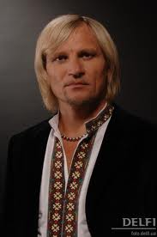
Модель сутність-зв’язок (автор-твір)
автор
твір
створив
був створений
Весна
(текст пісні)
Олег Скрипка
Notes:
16
16
For example, we can say one entity, <click> a person named Shakespeare is the <click> creator of the <click> play Hamlet (another entity) – or we can say the relationship goes both directions – Shakespeare created Hamlet and Hamlet <click> was created by Shakespeare.
Actually in our model we’d move this to a more abstract level to say a person created a work and a work was created by a person – the entities are person and work and the relationship between them is the created/created by relationship.
So we have entities and relationships.
The FRBR entities are sorted into 3 groups for the convenience of talking about them.

Slide 17
Схема концептуальної
моделі FRSАD
має предметом має позначення
твір
тема
номен
є предметом позначається
Notes:
17
17
The relationships inherent among the Group 1 entities are shown here –
A work is realized through and expression – that’s a relationship.
An expression is embodied in a manifestation – that’s a relationship.
A manifestation is exemplified by an item – that’s a relationship.
These entities in this set of relationships are all present when we hold an item in our hand (like this copy of Joyce Cary’s “The Horses’ Mouth” – it is an item - one copy of a manifestation – this book - that embodies, captures, or records an expression – in the English language - of a work (The Horses’ Mouth” ) that was created by Joyce Cary. This is a bibliographic resource and it embodies the English language expression of the work, The Horses’ Mouth.
I’m now holding another item in my hand that is a videocassette (a manifestation) of the movie version of The Horses’ Mouth (work). Is that making sense?

Slide 18
Сім’я моделей FRBR
FRBR Функціональні вимоги до бібліографічних записів
FRAD Функціональні вимоги до авторитетних даних
FRSAD Функціональні вимоги до авторитетних предметних даних

Slide 19
http://www.collectionscanada.gc.ca/jsc/rda.html
Опис ресурсу та доступ
Notes:
19
19
As the new cataloging code, RDA, is being developed, we are building in FRBR concepts, vocabulary, entities, elements, and relationships.
The Joint Steering Committee for Development of RDA maintains a public Web site – the URL is shown here..

Slide 20
“Не чекайте, поки ви зробите красивий сайт, не “обіймайте базу”, не залишайте дані собі. Дані-це взаємозв’язки. Потужність даних, зібраних вченими так і залишиться недоступною, без застосування технології пов’язаних даних.”
(Тім Бернерс–Лі)
Пов’язані дані – це метамодель даних, яка описує вже структуровані елементи даних (визначає зв’язки та посилання)
Это мои конфетки!

Slide 21
Висновки
адаптувати сім’ю моделей FRBR та стандарт RDA до бібліографічної традиції країни
ефективно співпрацювати з Секцією класифікації та індексування ІФЛА
забезпечити україномовний переклад документів ІФЛА
організувати форум українських каталогізаторів на зразок американського AUTOCAT
застосовувати світовий аутсорсінг, розподілену каталогізацію
втілюючи модель FRSAD, впровадити світові класифікації: ДКД, УДК, для визначення індексів як точок доступу

Slide 22
Висновки
запровадити використання політематичного багатомовного Інформаційно-Пошукового Тезаурусу Eurovoc для визначення дескрипторів як точок доступу
надавати глобальний доступ до знань через постачання даних онлайнових бібліотечних каталогів до Semantic web, використовуючи технологію пов’язаних даних
не відповідаючи конструктивними діями на революційні зміни, які відбуваються в теорії та практиці світової бібліотечної науки, слідуючи приказці «моя хата скраю», українські бібліотеки можуть залишитись в інформаційній автаркії

Slide 23
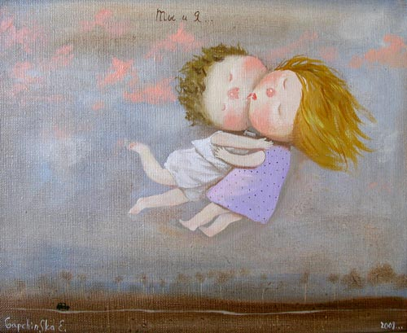
Інтернет-ресурси
Сім’я FRBR моделей
http://www.ifla.org/en/node/2016
FRBR блог
http://www.frbr.org/
RDA Опис ресурсу та доступ
http://www.rda-jsc.org/rda.html

Slide 24
В презентації використано репродукції картин
Євгенії Гапчинської

